Slide 1
UART通信で試すマイコンのシミュレーション

Slide 2
本勉強会のテーマ
マイコンの動作をWEBサイト上のシミュレーションできることを紹介
活用法の具体例を示すため、UART通信にフォーカスし、その概要や特徴も説明する

Slide 3
UARTとは
Universal Asynchronous Receiver/Transmitter
強引信に訳すと、汎用 非同期 受信/送信。
非同期のシリアル通信方式である。 (非同期= Asynchronous）
非同期とは、 「クロック信号」により同期することは行わない
いつ不意に送られてくるか分からない、取りこぼしが起きるかも、ということでもある
それの解消法としてフロー制御が利用される場合がある。ハードウェアフロー制御を利用する場合は、２本配線が増える。
「シリアル通信」については、スライド末尾あたりで説明
同時に送受信できる、全二重通信である
その点は、原理上でUSBとは異なる

Slide 4
UARTの用途
マイコン同士の通信（比較的低速でもいいときに使う）
周辺機器との通信。センサー、GPSモジュール、通信モジュール、液晶表示モジュール等々
高速さを重視する場合には、UARTでなくSPIを用いる例が多いが、SPIは基本4本線が必須であり配線が多くなる
デバッグ用途。変数値の確認や、コマンド送出など
マイコンへのファームウェアの書き込み
複数系統UARTを持つマイコンだと、同時に複数モジュールとやりとりできる。片方をデバッグ用途にしたりもできる。

Slide 5
シミュレーションツールのどこがいいか
機材用意しなくていい
機材接続準備しなくていい
コストがかからない
壊れない

Slide 6
マイコンのシミュレーションツール
 | 比較項目 | Wokwi | TinkerCAD
1 | URL | https://wokwi.com | https://www.tinkercad.com
2 | 対応マイコンボードの種類 | Arduino(Uno, Mega, Nano) ESP32、STM32、Raspberry Pi Pico ※異なるマイコン同士の通信を試すこともできるはず | Arduino Uno、micro:bit
3 | 複数台マイコンボードのシミュレート | 同画面上に２つのマイコンを稼働させることはできないが、 特殊な方法を使えば通信を実現できる。 ※本勉強会で紹介 ソースは特定のマイコンに紐付く | 対応している マイコン別にソースを持つことができる
4 | PCのCOM ポートへのアクセス | できる | できない

Slide 7
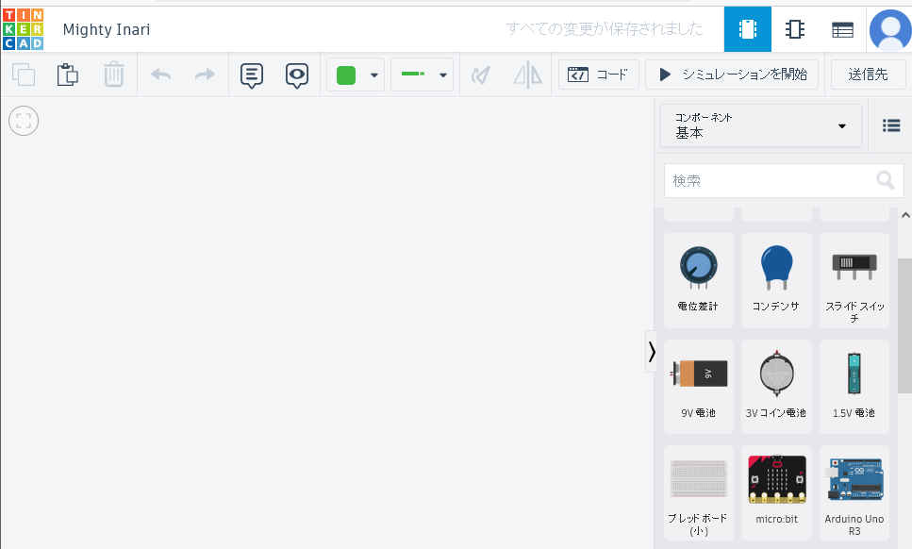
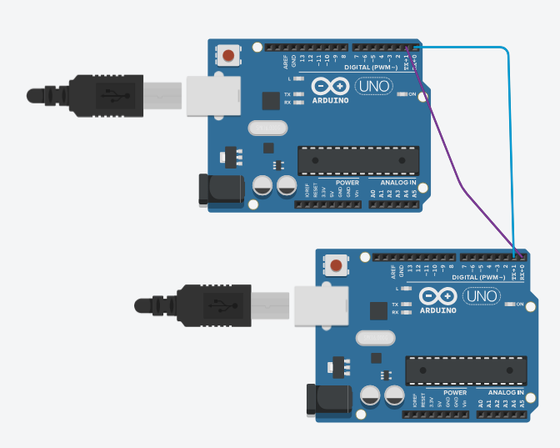
Tinker CADの画面
Wokwiよりも使える回路部品が多く、本格的な印象だが、マイコンボードの対応数が少ない。
より回路寄りのことを試したいときに良いかと。
過電流によりLEDが破損することをシミュレートするのは、Wokwiの方ではできないかも。

Slide 8
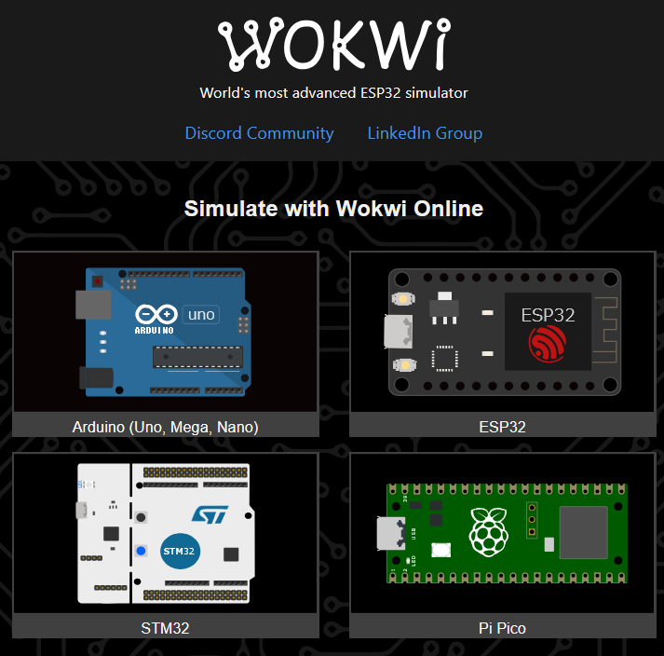
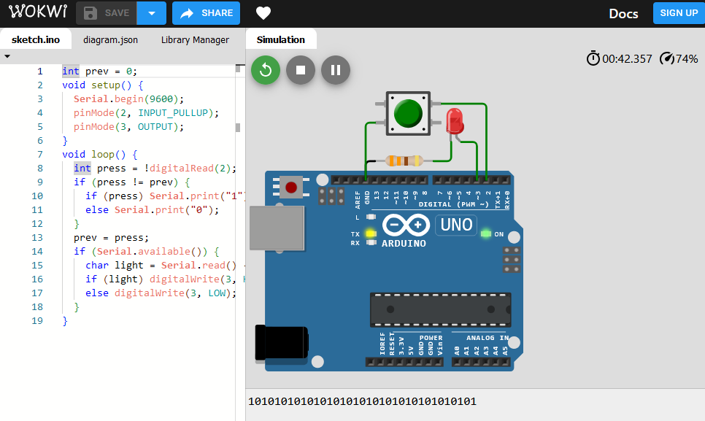
Wokwiの画面
Topページ
シミュレーション画面

Slide 9
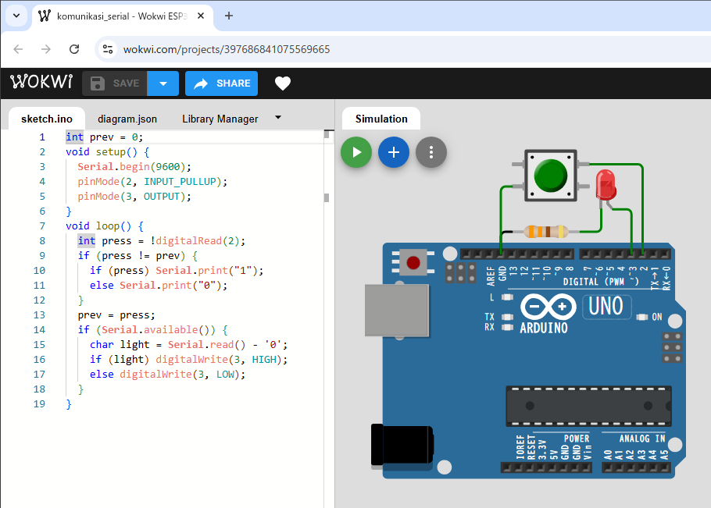
Wokwi同士で2台マイコンを接続：説明１
Web Serial APIをサポートしているブラウザ、Chromeなど、を使用する必要がある。Simulationをスタートすると、COMポート接続を聞いてくる。その様子は次スライド参照。

Slide 10
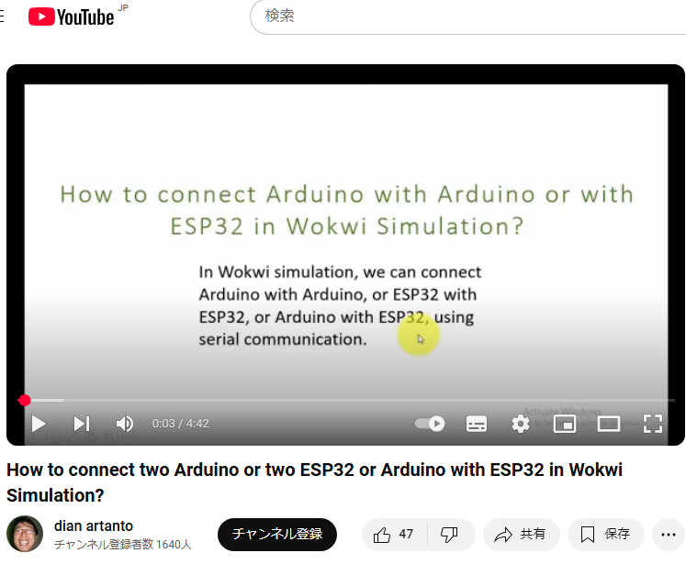
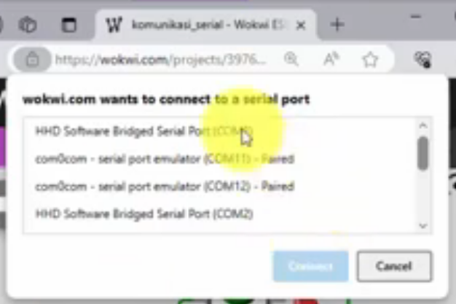
Wokwi同士で2台マイコンを接続：説明2
https://www.youtube.com/watch?v=K74WRW9XY8c

Slide 11
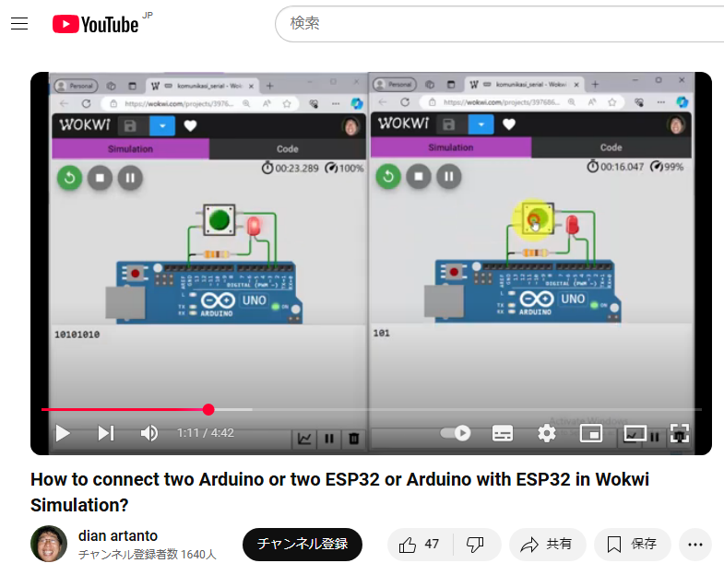
Wokwi同士で2台マイコンを接続：説明3
一方のボタンを押下すると、
もう一方側のLEDが点灯する。
UARTで通信している。
https://www.youtube.com/watch?v=K74WRW9XY8c

Slide 12
Wokwi同士で2台マイコンを接続(方法１)
PC内
ブラウザ(Chrome)①
(Wokwiを表示)
ブラウザ(Chrome)②
(Wokwiを表示)
COMポート(1)
COMポート(2)
フリーソフト「Free Virtual Serial Ports」など
先に紹介したYoutubeで採用している方法となる。

Slide 13
Wokwi同士で2台マイコンを接続(方法2)
PC内
ブラウザ(Chrome)①
(Wokwiを表示)
ブラウザ(Chrome)②
(Wokwiを表示)
COMポート(1)
COMポート(2)
USB
USB
USB
UART
USB
Tx
Rx
マイコンA
(USBシリアル変換モジュール)
Rx
Tx
マイコンB (USBシリアル変換モジュール)
「Free Virtual Serial Ports」などのソフトのインストールが不要なので、試しやすい

Slide 14
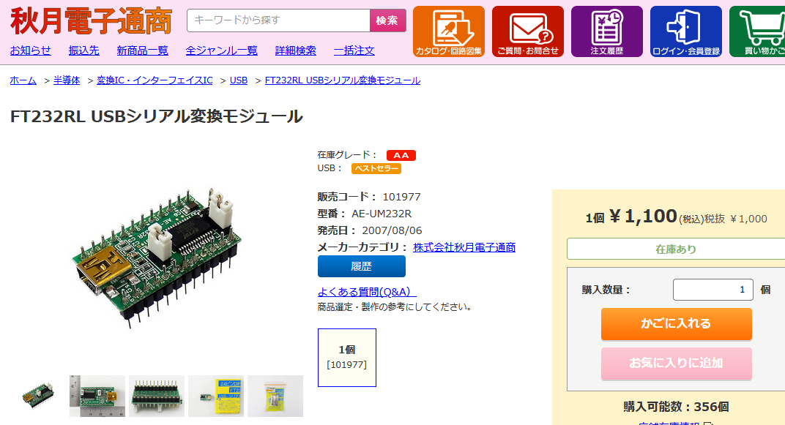
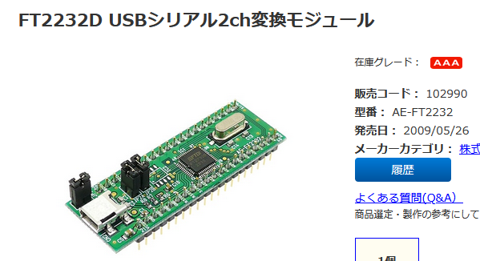
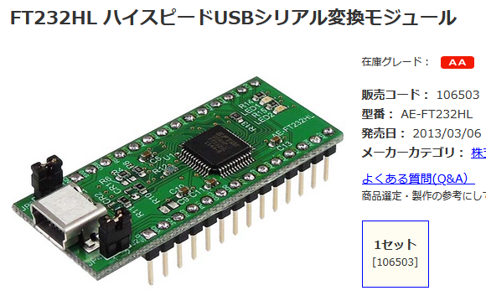
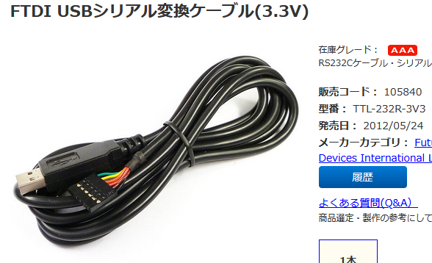
Wokwi同士で2台マイコンを接続(方法2)
USBシリアル変換
モジュールの例

Slide 15
USBシリアル変換モジュールとは
USB UARTアダプターや、USBシリアル変換ボードと呼称される場合も
USB接続を通じてUART通信を実現することができる
仮想COMポートを介してPCとデータ通信をする
USB信号とUART信号の相互変換を行う
ハードウェアとしてFTDIチップやCP2102チップがそれを実現する
ここでいうチップとは、CPUよりも特定の機能（通信プロトコルの処理、データ変換、信号処理など）に専念する演算装置と考えてよい

Slide 16
WokwiとM5Stack実機の接続
この方法だと、対向機器を用意しないで、M5Stackだけを実機として動作試験できる。
PC内
ブラウザソフトChrome
(Wokwiを表示)
片方は実機なので、ブラウザを２枚表示する必要はない。
COMポート(1)
USB
USB
「Free Virtual Serial Ports」などのソフトのインストールも不要
マイコン(M5Stack)

Slide 17
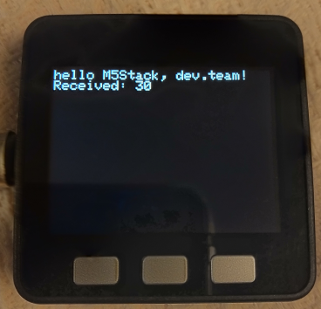
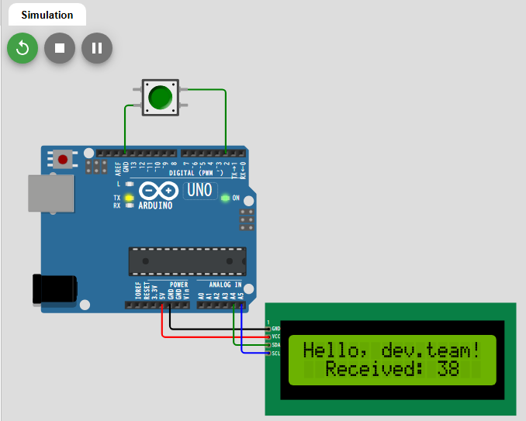
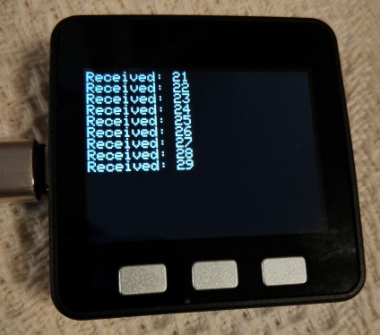
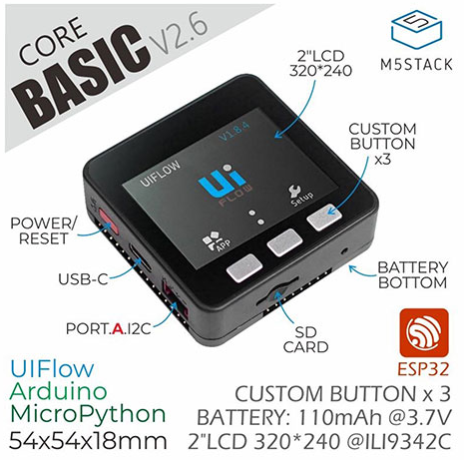
WokwiとM5Stackで通信を試行した
ボタン押す度に
1, 2, 3, 4, 5, …
受け取った値+10
を返す
←製品の参考画像

Slide 18
ESP32とM5Stack
M5Stackは、CPUとしてESP32を搭載している。そのため、下記の特長を利用できる。
ESP32はデュアルコア
WiFiやBluetoothに対応
加速度、角速度のセンサーを内蔵
対応開発環境１：Arduino IDE
対応開発環境２：Espressif IDF (Espressif Systems社が提供するESP32専用の開発フレームワーク)。VSCodeからの利用も

Slide 19
M5Stackのどこがいいか
画面を持っている
USBでPCと接続できる
SDカードを使用できる
ボタンを備えている
GPIOを使えるのに、基板がむき出しになっていないのでカッコいい
注目されているCPU、ESP32を搭載しているので、サンプルコードも多く色々試すことができる

Slide 20
何でエコーバック試すといいのか
エコーバックとは、送信したデータをそのまま受信側から送信側へ折り返すこと
送信側から受信側、そして受信側から送信側への通信経路が正常に動作しているかを確認できる
送受信するソフトウェアのデバッグ用に環境を用意できる
ハードウェアの問題かソフトウェアの問題か切り分けられることが多い

Slide 21
複数マイコン経由でエコーバックの利点
バーチャルCOMポートが複数になる
COMポート複数あると、通信の実験がしやすい
それ用で、良く知らないフリーソフトを入れなくてよくなる
通信アプリ(1)
通信アプリ(2)
PC内
COMポート(1)
COMポート(2)
USB
USB
USB
UART
USB
Tx
Rx
マイコンA
(USBシリアル変換モジュール)
Rx
Tx
マイコンB (USBシリアル変換モジュール)

Slide 22
シリアル接続、シリアル通信とは
「series」（列・連続）と同じ語源
順番、連続、ということで、１つずつ順番に送信する
配線がシンプルである
対照語的なものに「パラレル通信」がある
パラレル通信は線が複数必要である
複数線があると、ズレないように同期して通信するのが難易度上がる

Slide 23
シリアル通信の具体例
マイコン等でよく使うもの
UART
I2C
SPI
USB
高速なもの
SATA
ATAPIと同様、内臓HDD接続等で使用の規格だが、パラレルでなくシリアルという違いがある
PCI Express
1990年代のマザーボードはPCIだった。パラレルで限界がありシリアルになった

Slide 24
USB
VCC、GND、D+、D-の4本線で通信する
前者２つは、電源用
D+とD-により、差動信号線を使用して送受信を行う
2本の線で同じ信号の正と負の波形を伝送する
それによりノイズ対策している
半二重通信方式。
非常に高速に送信と受信を切り替えているため、全二重通信に近く見えるようにしている
データを順番に送る意味ではシリアル通信だが、UARTと比べてプロトコルが複雑
UARTではロジックアナライザ等により、デジタル回路の信号を時間軸に沿って分析すると、データ内容が分かるが、それが難しい

Slide 25
COMポートとは
別名、シリアルポート。
UART通信を行うための物理的なインターフェースとして機能する
非同期式シリアル通信を用いる。
※ 「クロック信号」により同期することは行わない
1対1での通信に対応する。
※ SPI通信では、複数の機器と通信できるのと対照的
従来、モデムや古いプリンター、マウスなどを接続するために利用されていた
TxD（送信）、RxD（受信）、RTS（送信要求）、CTS（送信許可）などの信号線を用いてフロー制御を行う

Slide 26
Virtual COMポートとは
物理的なUARTインターフェースをエミュレートするソフトウェア的な通信ポート
言い換えると、ソフトウェア的にCOMポートをエミュレートする
用途としては、USBポートをシリアルポートとして使用できるようにするために使用されることが多い
既存のシリアルデバイス用のソフトウェアが、USB経由で同じように動作するという恩恵を享受できる

Slide 27
参考：Arduinoをラズパイと比較すると
リアルタイム性がより高い
低消費電力
低価格
でも、ESP32の方がもっと安い
起動時間が短い(ほぼ無い)

Slide 28
参考：M5Stack側ソース
#include <M5Stack.h>
void setup() {
M5.begin();
// フォントサイズを大きくする
M5.Lcd.setTextSize(2);
M5.Lcd.println("hello M5Stack, dev.team!");
while (!Serial) {
// wait for serial port to connect. Needed for native USB
}
// Initialize serial and wait for port to open:
Serial.begin(9600); // opens serial port, sets data rate to 115200 bps
}
int rVal;
int cnt = 0;
void loop() {
if (Serial.available() > 0) {
rVal = Serial.read();
//Serial.print(inputChar - 1);
Serial.write(rVal + 10);
if (cnt >= 10) {
cnt = 0;
M5.Lcd.clear();
M5.Lcd.setCursor(0, 0); // 左上にカーソルをセット
}
char szBuf[200];
sprintf(szBuf, "Received: %d", rVal);
M5.Lcd.println(szBuf);
cnt++;
}
}

Slide 29
参考：Wokwi側ソース
#include <LiquidCrystal_I2C.h>
#define I2C_ADDR 0x27
#define LCD_COLUMNS 20
#define LCD_LINES 2
LiquidCrystal_I2C lcd(I2C_ADDR, LCD_COLUMNS, LCD_LINES);
int prev = 0;
void setup() {
Serial.begin(9600);
pinMode(2, INPUT_PULLUP);
pinMode(3, OUTPUT);
// Init
lcd.init();
lcd.backlight();
}
int val = 0;
int rVal = 0;
void loop() {
int press = !digitalRead(2);
if (press != prev) {
if (press) {
val += 1;
Serial.write(val);
}
}
prev = press;
if (Serial.available()) {
rVal = Serial.read();
lcd.setCursor(0, 0);
lcd.print("Hello, dev.team!");
lcd.setCursor(2, 1);
char szBuf[200];
sprintf(szBuf, "Received: %d", rVal);
lcd.print(szBuf);
}
}

